Slide 1









Slide 2










Notes:
Những đồ vật các em đã đoán được là những sáng chế trong đời sống của chúng ta. Để hiểu rõ về vai trò của sáng chế, lớp chúng mình hãy cùng đến với bài học Nhà sáng chế ngày hôm nay nhé!

Slide 3


Slide 4






1. Vai trò của sáng chế

Slide 5




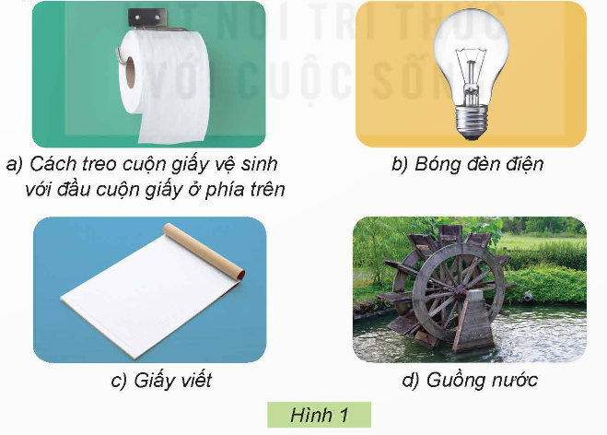


Quan sát Hình 1 và cho biết các sáng chế dưới đây có vai trò như thế nào trong đời sống.
a) Trong đời sống
Thảo luận nhóm 4

Slide 6
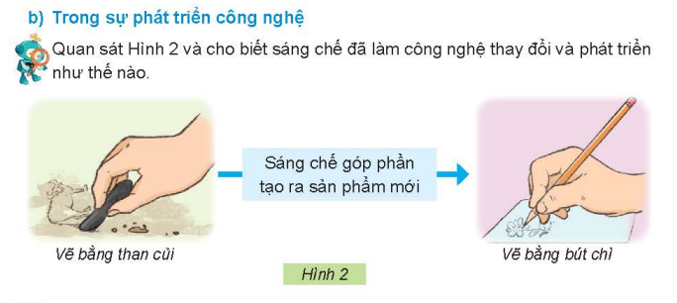
Hình 2 là sáng chế gì?

Slide 7

Sáng chế đã làm công nghệ thay đổi và phát triển như thế nào?

Slide 8




Kết luận
Sáng chế sẽ góp phần tạo ra sản phẩm mới, cải tiến sản phẩm, thúc đẩy sự phát triển của công nghệ, giúp đời sống con người tiện nghi và văn minh hơn.

Slide 9


Slide 10




Tìm hiểu và chia sẻ với bạn về vai trò của một sáng chế đối với đời sống con người mà em biết.

Slide 11




Dùng để biết, lưu trữ thông tin.

Slide 12


Slide 13

Tìm hiểu, thiết kế poster yêu thích và trình bày đơn cải tiến một sáng chế mà em giản ra giấy A5 theo một số gợi ý sau:
Tên sáng chế.
Nhà sáng chế phát minh sáng chế đó.
Công dụng của sáng chế đó.
Ý tưởng cải tiến sáng chế (ưu điểm/điểm mới của sáng chế đó).
Hình vẽ minh hoạ đơn giản.

Slide 14








